Slide 1
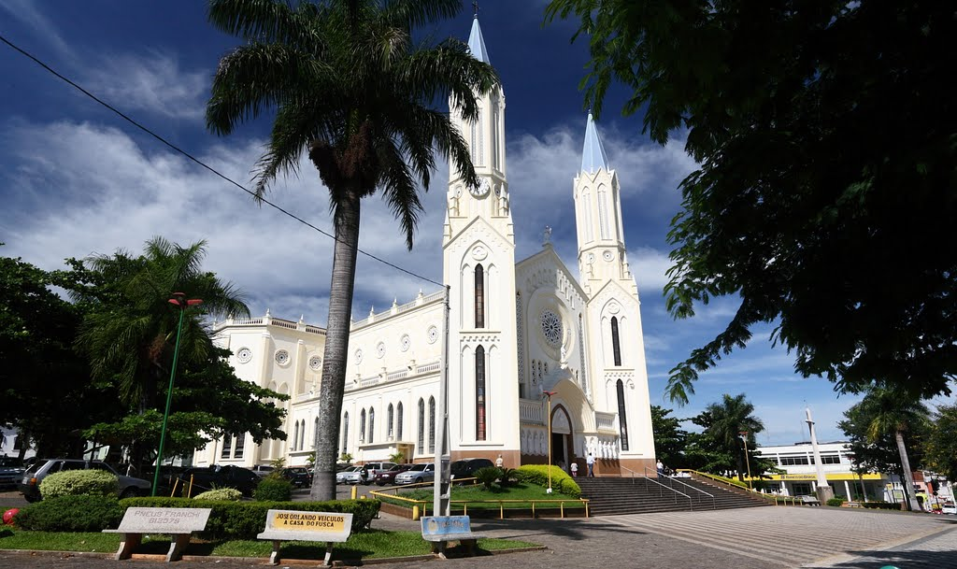

Slide 3
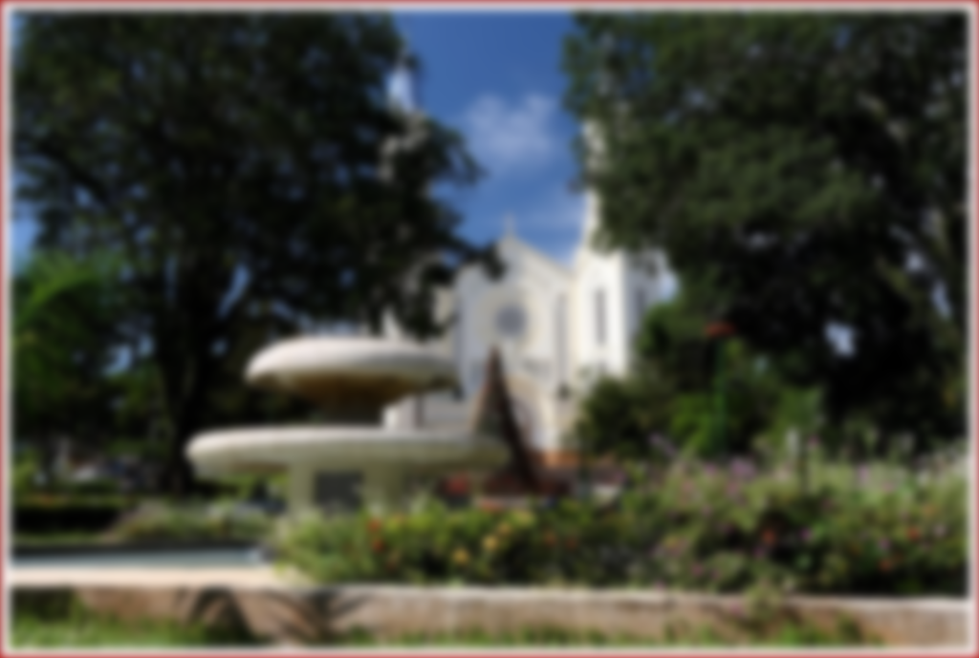
RIO PARDO 2050
São José do Rio Pardo 2050 é a Estratégia de Desenvolvimento Sócio Econômico adotada por um município.
Essa estratégia contem a propostas de curto, médio e longo prazos, de acordo com a visão de futuro definida pela própria sociedade local.

Slide 4
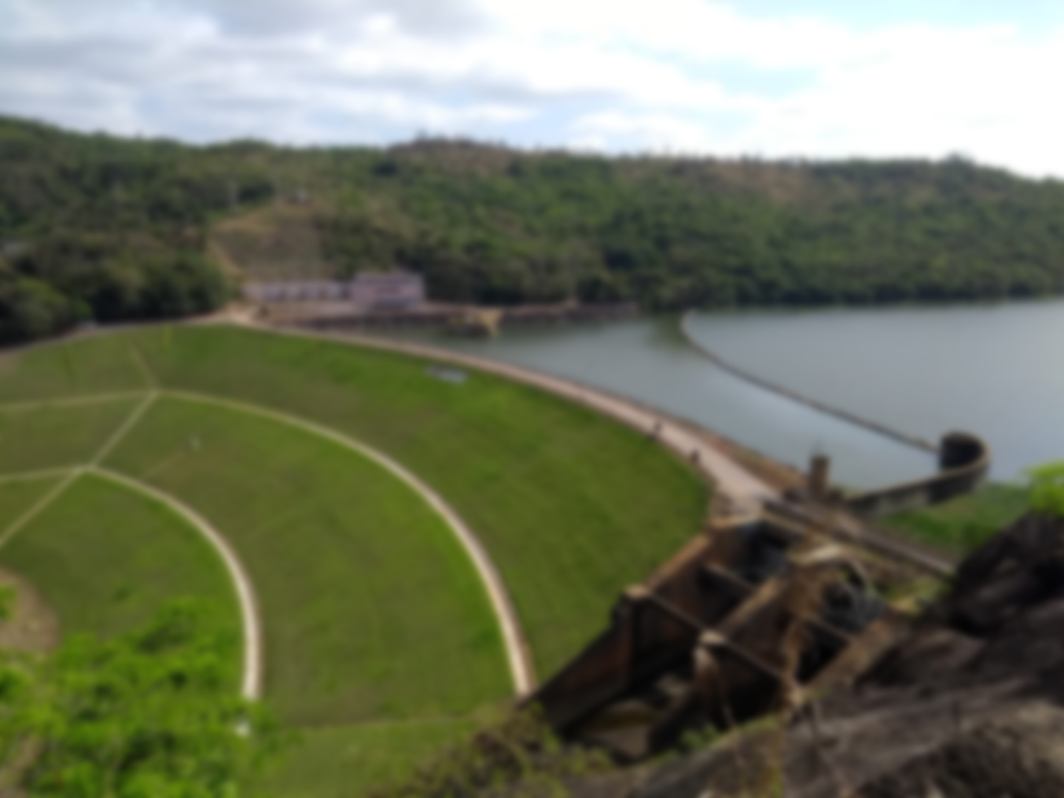
RIO PARDO 2050
DIRETRIZES:
-Atualizar as possibilidades de oferta de emprego e melhoria de salário e renda;
-Definir estratégias de acolhimento para os novos investidores;
-Fortalecer a economia local, num mundo novo:
“RIO PARDO” um lugar mundial.
-Criar novos protagonismos, novos pactos sociais, novos agentes sociais;

Slide 5
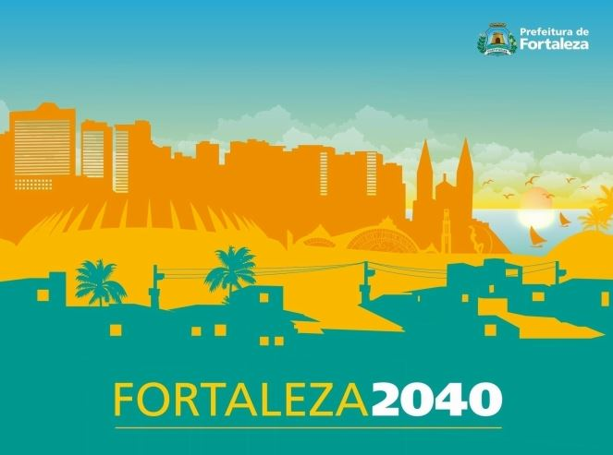
Quem já fez?
Etc...

Slide 6
Estrutura do Rio Pardo 2050
GRUPO GESTOR
GRUPO FOCAL
GRUPOS DE TRABALHO

Slide 7
Estrutura do Rio Pardo 2050
GRUPO GESTOR
- Garantir a existência e operação da ADRP 2050
- Garantir que o seu estatuto, os pressupostos e diretrizes sejam cumpridos
- Fazer a gestão financeira (captação de mantenedores e parceiros, Gestão e prestação de contas dos recursos financeiros captados)
-Representar a ADRP 2050
- Participar do Grupo Focal
- Acompanhar e direcionar as empresas e profissionais que forem contratados para a Execução do Rio Pardo 2050
- Prestar contas á população de modo geral do encaminhamento do projeto RIO PARDO 2050
- Constituir o Grupo Focal

Slide 8
Estrutura do Rio Pardo 2050
GRUPO FOCAL
Grupo Focal representa a inteligência coletiva do município é multidisciplinar e suprapartidário.
É constituído por um grupo de pessoas, com experiência profissional e de vida, visão para o futuro e conhecimento técnico que são colocados à disposição do Município 2050.
É função deste grupo avaliar os dados do município obtidos no diagnostico socio econômico, nos inventários, nas consultas públicas e elaborar as propostas para redação do Município 2050.
Esse grupo tem o desafio de produzir uma proposta do Rio Pardo 2050 que represente o anseio da população isento das questões pessoais (interesses financeiros, econômicos, profissionais ou pessoais, partido políticos ou etc.).
Caberá ao grupo Focal garantir a participação popular, ouvir e considerar os anseios da população (grupos temáticos, entidades, instituições, juventude, população etc.) e a produção de um projeto adequado à realidade local e de acordo com os anseios da população.

Slide 9
Estrutura do Rio Pardo 2050
.
Esse grupo tem como diretriz a defesa das propostas dos grupos temáticos, da juventude e da população. (veja o cronograma detalhado)
Não é um grupo de propositura, mas um grupo que vai agregar os anseios e propostas de todos e juntos vão integrar todas as propostas que chegarão até eles no tocante à geração de emprego e renda, desenvolvimento econômico sustentável.
A participação é voluntaria e deverá compor este grupo pessoas que estejam de acordo com a proposta do 2050 para o mesmo.
Ele é aberto, ou seja, quem quiser participar pode se candidatar, mas é necessário novamente frisar a necessidade de aceitar a proposta de operação do grupo.

Slide 10
Estrutura do Rio Pardo 2050
GRUPOS DE TRABALHO
Agricultura
Urbano
Setores Econômicos – ACIST
Câmara Legislativa
População
Igreja
Educação
Saúde
Juventude

Slide 11
CRONOGRAMA EXECUTIVO SÃO JOSÉ DO RIO PARDO
MÊS | out/19 | nov/19 | dez/19 | jan/20 | fev/20 | mar/20 | abr/20 | mai/20 | jun/20 | jul/20
Diagnóstico socioeconômico | X | X | X | X | X
Diagnostico urbano |  |  | x | x | x | x
Contrato social | X | X | X | X | X | X | X | X | X | X
Redação 2050 |  |  |  |  | X | X | X | X
Implantação do Núcleo de Desenvolvimento Econômico + Coordenação | X | X | X | X | X | X | X | X | X | X

Slide 12
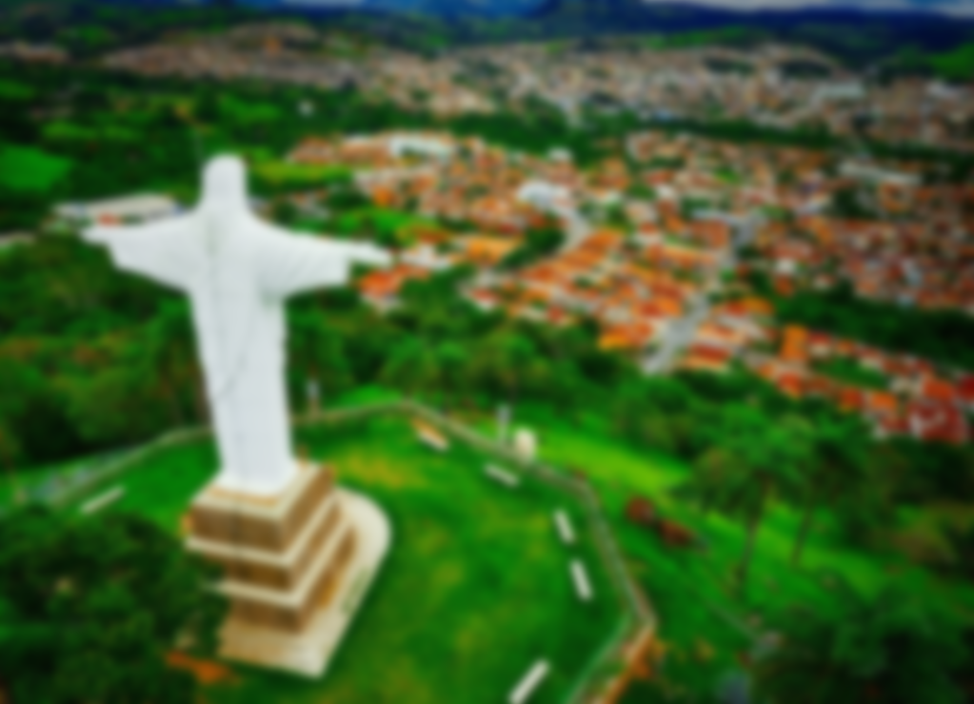
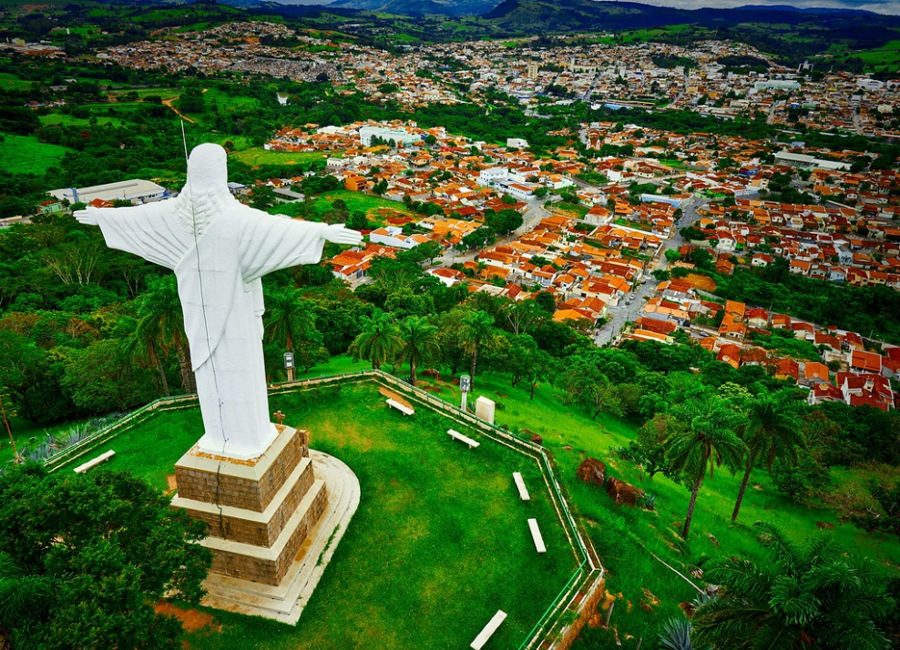
RIO PARDO 2050
QUAIS SÃO OS GRANDES DESAFIOS DO MUNICIPIO ?
- Inserir SÃO JOSÉ DO RIO PARDO nos grandes movimentos de mudança que o mundo está vivendo , sem alterar a sua cultura e seu modo de ser.

Slide 13
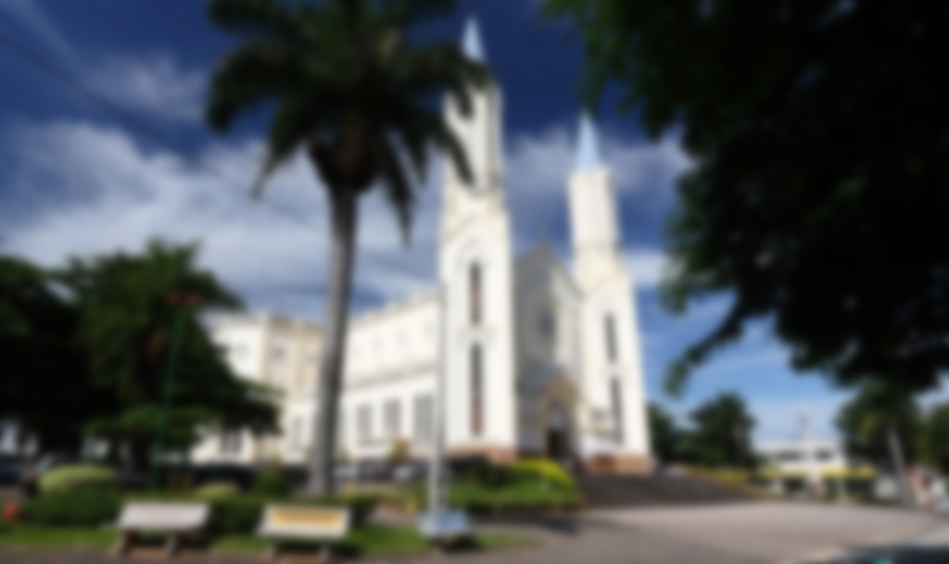
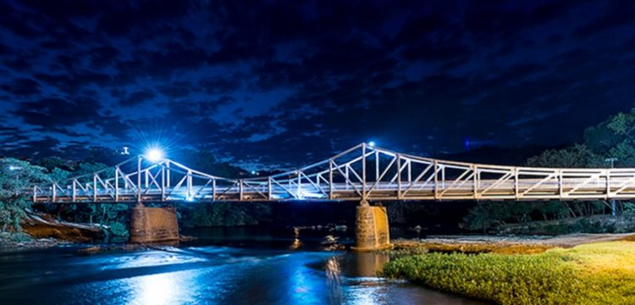
RIO PARDO 2050
GRANDES DESAFIOS
Fixar a juventude
Oferecer um ambiente social , econômico e empreendedor estimulante e interessante para serem criados novos negócios, renda,
constituírem famílias e serem felizes
Crescer de maneira planejada e sustentável

Slide 14
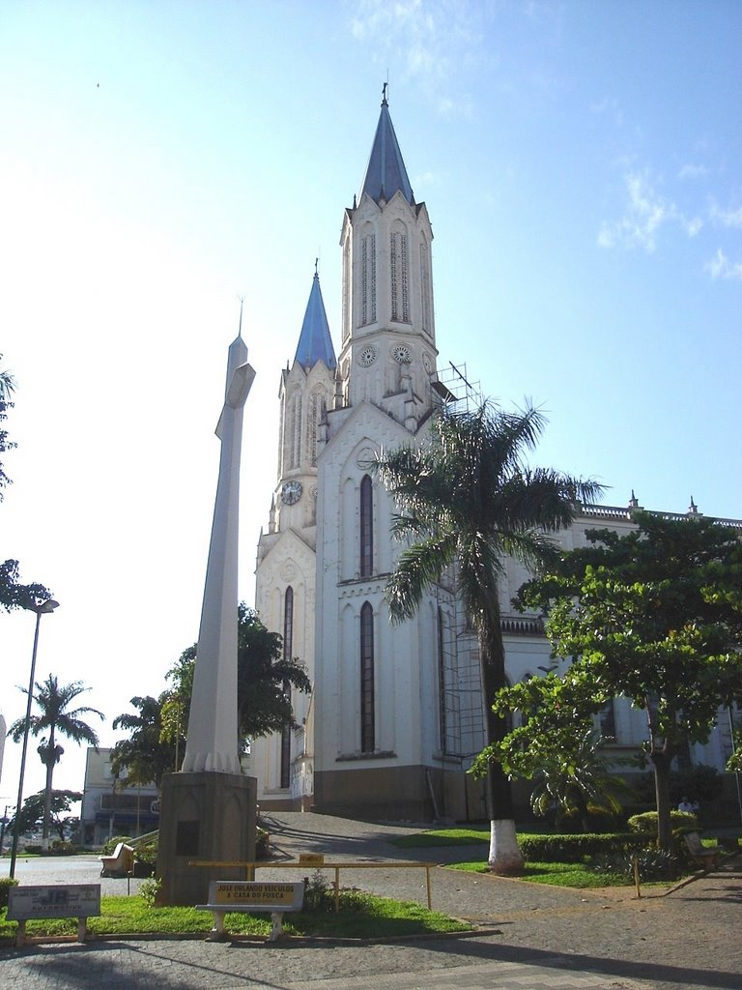
RIO PARDO 2050
SÃO JOSÉ DO RIO PARDO 2050
“ PLANO DE ESTADO”
Um plano suprapartidário
Um plano de todos
Partido “RIO PARDO”
Que tenha a garantia de continuidade ao longo dos anos

Slide 15
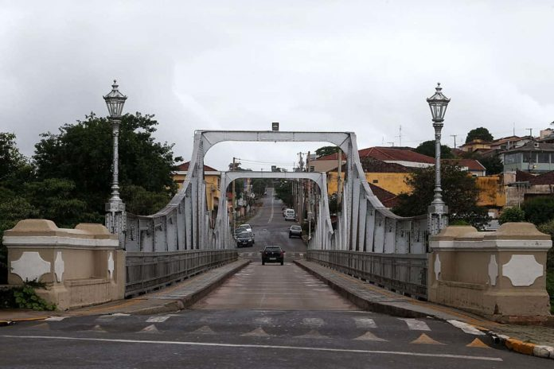
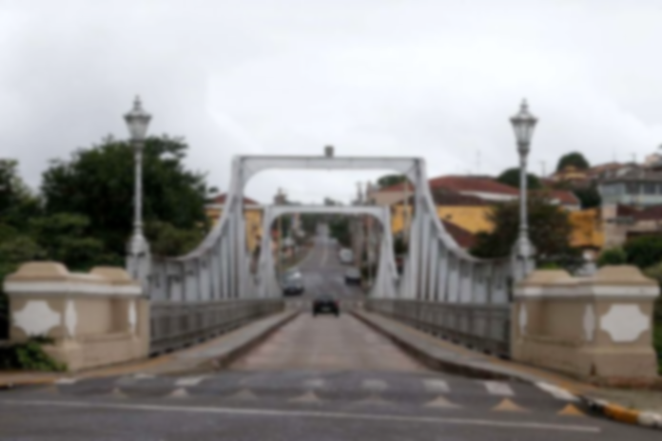
RIO PARDO 2050
DIRETRIZES:
-Necessidade de participação;
-Desenvolver e fortalecer as relações e potencialidades socioeconômicas do Município e de sua região;
-Aprimorar os circuitos espaciais produtivos e os círculos de cooperação local, regional, nacional e internacional;
-Identificar as possibilidades de construção de um futuro melhor.

Slide 16
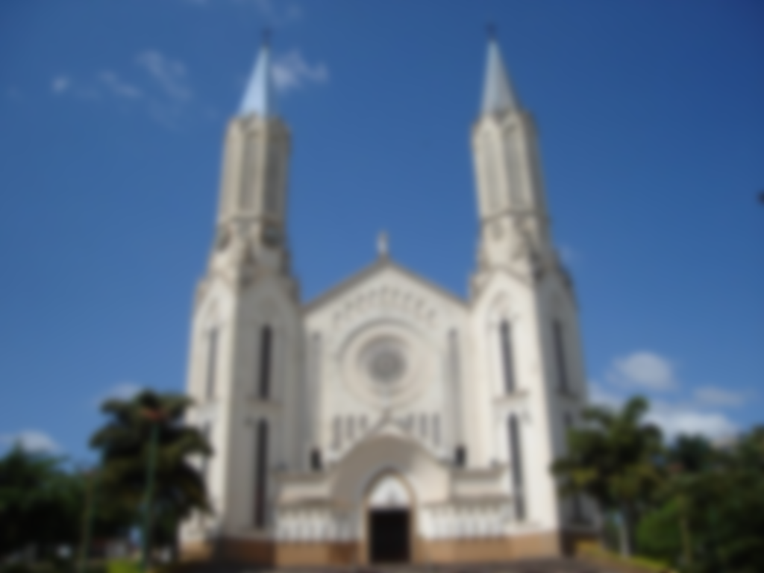
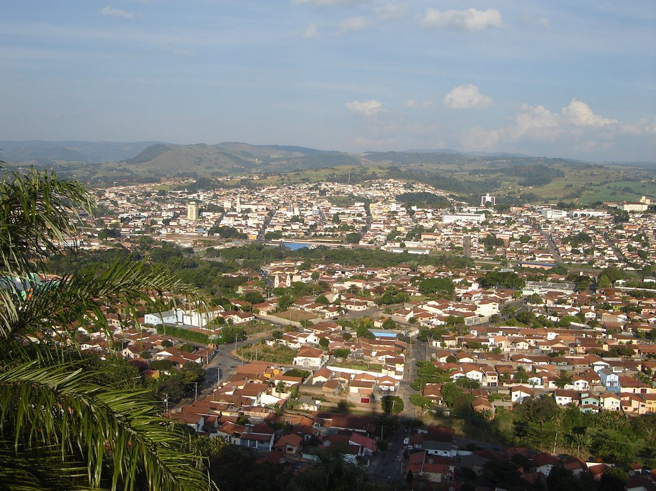
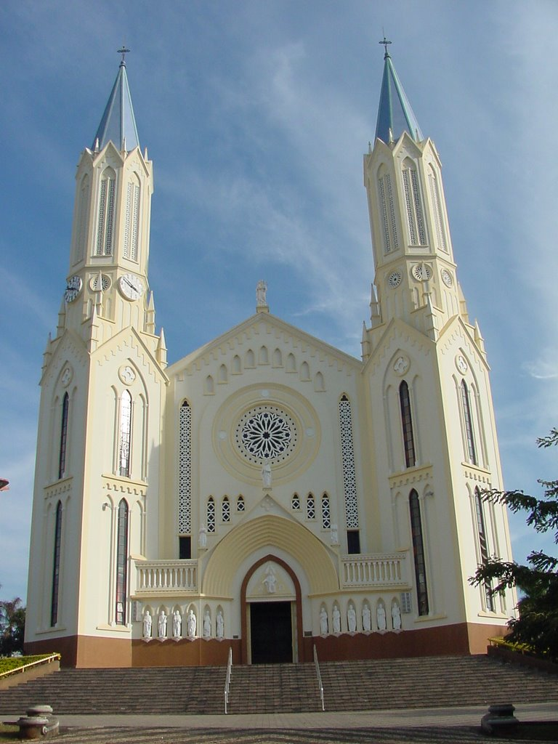
SÃO JOSÉ DO RIO PARDO
O MELHOR LUGAR DO MUNDO
PARA SE VIVER HOJE E NO FUTURO!

Slide 17
